Slide 1
Сравнительный анализ бюджетов отдельных муниципальных образований свердловской области на 2021 год
Свердловская область – это 73 муниципальных образования, которые очень сильно отличаются по территории и численности, предприятиям и организациям, наличию или отсутствию сельских территорий и еще многим и многим показателям
Продолжаем анализировать бюджеты муниципальных образований Свердловской области в разрезе показателей, одинаковых для любого муниципального образования в любом субъекте Российской Федерации. Предлагаются для сравнения доходы и расходы некоторых муниципалитетов, сходных по численности с нашим городом

Slide 2
Среднегодовая Численность отдельных муниципалитетов Свердловской области по итогам 2018, 2019 и 2020 годов
Анализируя данные диаграммы, следует отметить незначительное снижение среднегодовой численности жителей Волчанского городского округа и нашего муниципалитета . Численность Малышевского городского округа не изменилась в сравнении с прошлым годом. Численность населения Бисертского городского округа также остается практически неизменной

Slide 3
доходы бюджетов отдельных муниципальных образований Свердловской области на 2021 год

Slide 4
Данные предыдущего слайда показывают, что самый низкий объем налоговых и неналоговых доходов предусмотрен в бюджете Малышевского городского округа (117 493 тыс.рублей), а самый высокий на момент утверждения бюджетов на 2021 год имеет Бисертский городской округ (133 886 тыс.рублей).
Следует отметить, что разница в объеме налоговых и неналоговых доходов бюджета сравниваемых муниципалитетов не очень значительная.
Самый высокий объем безвозмездных поступлений отмечается в бюджете Городского округа Верхняя Тура (687 821 тыс.рублей), что аналогично предыдущему плановому периоду. Следует отметить самый низкий объем безвозмездных поступлений, предусмотренный в бюджете Малышевского городского округа
(316 054 тыс.рублей), что также имело место в 2020 году

Slide 5
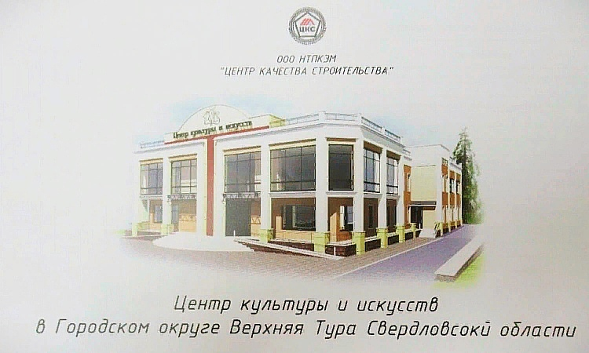
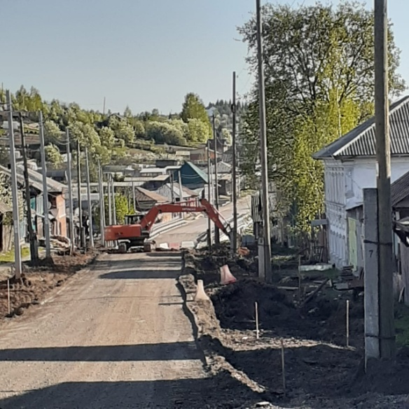
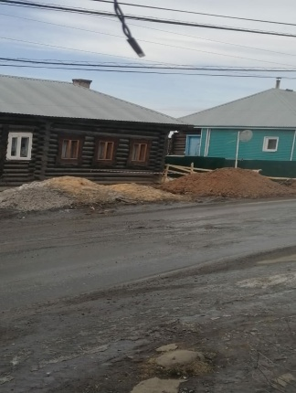
Высокий объем безвозмездных поступлений в бюджете Городского округа Верхняя Тура объясняется значительным объемом доходных источников, предоставляемых муниципалитету в форме субсидий для реализации целого ряда инвестиционных проектов
Строительство центра культуры и искусств в Городском округе Верхняя Тура Свердловской области
Реконструкция автомобильной дороги по улице Карла Либкнехта в Городском округе Верхняя Тура Свердловской области
газоснабжение жилых домов по ул. Фомина, ул. 25 лет Октября, ул. Крупская, ул. Кривощекова, ул. Иканина, ул. Карла Либкнехта, ул. Володарского в г. Верхняя Тура Свердловской области

Slide 6
БЕЗВОЗМЕЗДНЫЕ ПОСТУПЛЕНИЯ, НЕ ИМЕЮЩИЕ ЦЕЛЕВОГО НАЗНАЧЕНИЯ, в 2021 году

Slide 7
Дотации на выравнивание бюджетной обеспеченности предоставляются муниципалитетам из областного бюджета как безвозмездная финансовая помощь государства . Их объем определяется как разница, исходя из расходных полномочий, которые должен обеспечивать муниципалитет, и объема налоговых и неналоговых доходов, которые возможно собрать с территории, учитывая ее экономический потенциал
Волчанский городской округ – яркий пример того, как областной бюджет выравнивает бюджетную обеспеченность территории: объем налоговых и неналоговых доходов сравнительно низкий, что компенсируется самым высоким уровнем дотаций на выравнивание бюджетной обеспеченности. Аналогичная ситуация имела место в 2020 году.

Slide 9
расходы бюджетов отдельных муниципальных образований Свердловской области на 2021 год

Slide 10
расходы бюджетов в разрезе функциональной классификации расходов на 2021 год

Slide 11
Анализируя данные графика расходов муниципалитетов в разрезе функциональной классификации расходов, можно сделать вывод, что приоритетным направлением расходов любого местного бюджета являются расходы в области образования. Доля расходов на образование составляет 34-44% общих расходов бюджетов.
Кроме того, значительную долю в бюджетах муниципальных образований составляют расходы в области жилищно-коммунального хозяйства (от 20,2 до 43,5%). Исключение составляет бюджет Малышевского городского округа, где доля расходов в сфере ЖКХ составляет 12,9%. Расходы в области жилищно-коммунального хозяйства этого муниципального образования также ниже остальных на протяжении двух прошлых лет

Slide 12
Дефицит отдельных муниципальных образований Свердловской области в 2021 году
Размер дефицита бюджета на 2021 год в разрезе анализируемых муниципальных образований различен. Бюджет Волчанского городского округа сформирован без дефицита, сбалансирован по доходам и расходам, что аналогично 2020 году.

Slide 13
Мы провели сравнительный анализ между муниципальными образованиями Свердловской области, близкими по численности населения нашему городу. Безусловно, есть общие моменты, но есть и различия
Все муниципалитеты имеют высокий уровень безвозмездных поступлений
Структура расходов примерно одинакова, но, безусловно, в каждом муниципальном образовании есть свои особенности, зависящие от инженерной инфраструктуры города, промышленных предприятий , действующих на территории города, сети муниципальных учреждений, созданных в городе, и еще множества факторов, от которых зависит развитие муниципального образования

Slide 14
Информационный лист
Брошюра сформирована с целью повышения прозрачности и открытости бюджетного процесса для граждан Городского округа Верхняя Тура.
Ответственный за формирование брошюры: финансовый отдел администрации городского округа Верхняя Тура.
Адрес: г. Верхняя Тура, ул.Иканина, 77, каб № 207, телефон 34344-2-82-90 (145), время работы: понедельник-четверг с 8-00 до 17-15, пятница с 8-00 до 16-00, перерыв с 12-30 до 13-30, электронный адрес fovt@bk.ru.

